Slide 1

AG du CFCOT
9 novembre 2020

Slide 2
Ordre du jour: mot du Président
Composition du bureau (P. Journeau)
R3C (C. Garreau)
  Séminaires des coordonnateurs
  E-conférence (Dr Junior)
Cours AO 2021 (L. Galois, JC Bel)
R2C (C. Garreau et P. Mansat)
Modalités d’examen du DESC et DES (F. Gouin)
Plateforme (A. Poichotte)
Bilan financier (F. Cueff)
Examen du Collège (L. Obert)
Remise des diplômes

Slide 3
Membres élus
Christian | Garreau de Loubresse | Président
Hervé | Thomazeau | Past Président
Pierre | Journeau | Secrétaire Général
Florian | Cueff | Trésorier
François | Gouin | PUPH
Philippe | Adam | PUPH
Philippe | Liverneaux | PUPH
Laurent | Galois | PUPH
Laurent | Obert | PUPH
Christophe | Trojani | PUPH
Pomme | Jouffroy | PH
Philippe | Boisrenoult | PH
François | Loubignac | PH
Corinne | Bronfen | PH
Pierre | Métais | Libéral

Slide 4
Membres es-qualité
Patricia | Thoreux | s.section CNU
Philippe | Tracol | Président CNP-COT
Bruno | Dohin | Collège de Pédiatrie
Pierre | Martz | CJO
13 Coordonnateurs régionaux DES (invités permanents)
Christophe | Nich | Pays de Loire
Henri | Migaud | Haut de France
Christophe | Hulet | Normandie
Dominique | Le Nen | Bretagne
Jean | Brilhault | Centre
Olivier | Gilles | Nouvelle Aquitaine
Pierre | Mansat | Occitanie
Georges | Curvale | PACA
Elvire | Servien | Auvergne-Rhônes-Alpes
Emmanuel | Baulot | Bourgogne-Franche Comté
Yann-Philippe | Charles | Grand Est
Pascal | Bizot | IDF
Jean-Louis | Rouvillain | Antilles-Guyane

Slide 5


Membres invités
Antoine | Poichotte | Site internet et PND
Dominique | Chauveaux | EBOT-UEMS
Alexandre | Poignard | Secrétaire Général CNP SOFCOT
Emmanuel | Masmejean | DFMS-DFMSA
Sylvain | Terver | Francophonie
Raphaël | Vialle | Centre de Documentation
Philippe | Massin | OTSR
Myriam Rachdi

Slide 6
Réforme du 3ème cycle
C . Garreau
C . Garreau de Loubresse

Slide 7
RÉFORME DU 3ÈME CYCLE DES ÉTUDES MÉDICALES
PHASE DE CONSOLIDATION

Slide 8
LES PRINCIPES FONDATEURS DE LA R3C
Compétences Progressivité
Suivi de l’étudiant / interne

Slide 9
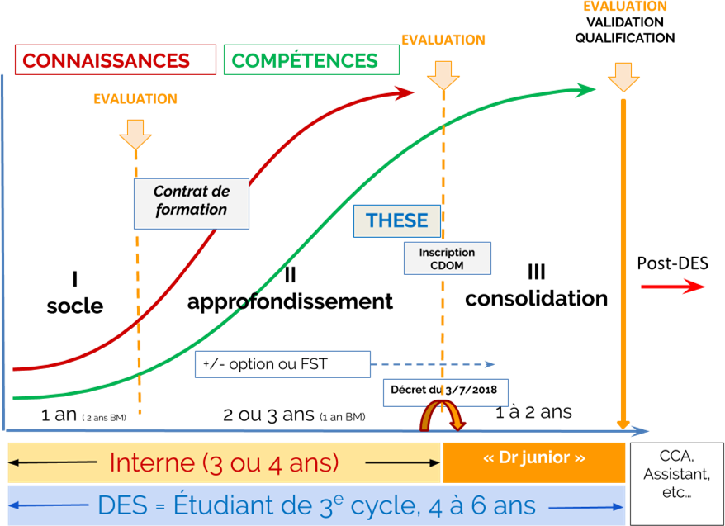

Slide 10
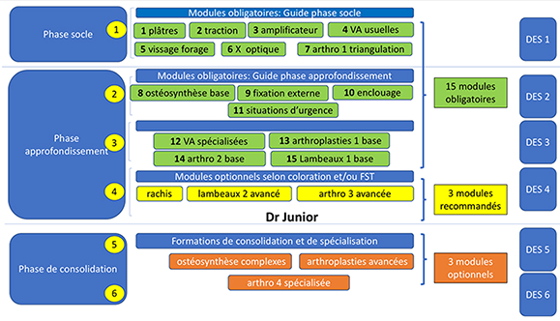
Maquette Programme Simulation R3C

Slide 11
Validation de la phase d’approfondissement
+ Soutenance avec succès de la thèse
Diplôme d’Etat de docteur en médecine
Inscription conditionnelle à l’Ordre des Médecins (tableau spécial)
dans les 3 mois suivant la nomination de docteur junior
Phase de consolidation

Slide 12
Validation de la phase d’approfondissement (P2)
Evaluation de l’apprentissages en stage
  Validation des stages
  + validation des connaissances (QCS, EBOT exam ?)
  et compétences (Simulation)
Non validation de P2 : la commission locale de coordination de la spécialité propose
  soit la réorientation de l'étudiant
  soit la prolongation de P2 d’un semestre

Slide 13
Réforme du 3ème cycle des études médicales
Soutenance avec succès de la thèse
Délai pour soutenir thèse jusqu'au 31 décembre 2021, sous réserve du dépôt de sujet de thèse au plus tard le 31 octobre 2021 pour entrer en phase de consolidation
Jury composé ≥ 3 membres (au lieu de 4) dont le président est PU-PH (au lieu de 3 HU dont le président)

Slide 14
Validation de la phase d’approfondissement
+ Soutenance avec succès de la thèse
Diplôme d’Etat de docteur en médecine
Inscription conditionnelle à l’Ordre des Médecins (tableau spécial)
dans les 3 mois suivant la nomination de docteur junior
Phase de consolidation

Slide 15
Phase de consolidation (P3)
Durée : 2 x 1 an
Docteurs juniors
Nouveau statut des étudiants de 3ème cycle en phase de consolidation
« Le docteur junior exerce des fonctions de prévention, de diagnostic, de soins et, le cas échéant, des actes de biologie médicale, avec pour objectif de parvenir progressivement à une pratique professionnelle autonome »

Slide 16
Phase de consolidation Docteurs juniors
Autonomie progressivement croissante dans l’exercice
Supervision / Restitution des activités vers les seniors
Statut spécifique / place « à part » dans les équipes
Terrains de stage : Activités et encadrement adaptés

Slide 17
Phase de consolidation
Affectation spécifique
En application de la maquette de formation du DES
En cohérence avec le contrat de formation
En lien avec le projet professionnel de l’étudiant

Slide 18
Phase de consolidation
Affectation spécifique
Echanges entre l’interne et son coordonnateur
Disparition de la sélection au rang de classement
Dimension « contractuelle » entre le responsable de terrain de stage et le futur docteur junior
Préparation de la procédure de choix +++

Slide 19
Procédure d’affectation spécifique
Phase de consolidation
Procédure nationale dématérialisée tous les ans
Appariement entre vœux exprimés par les étudiants et classement des demandes par les responsables de terrain de stage (RTS)
Choix de stages organisé au niveau régional. Possibilité de stage hors région en fonction du projet professionnel

Slide 20
Campagne d’agrément
Rôle central des Coordonnateurs
Responsables de Terrain de stage
Agrément des terrains de stage :
activités identifiées
encadrement adaptés à la phase de consolidation
Importance de l’exactitude des coordonnées des responsables de terrain de stage (nom, mail +++)
Etudiants
Planning des commissions
  stages hors-subdivision : demande 7 mois avant
  année recherche, FST/options
  validation de phase d’approfondissement, ...
Connaissance des situations particulières (disponibilités,
arrêts de travail, … )
Communication avec les internes mails +++

Slide 21
Réforme du 3ème cycle des études médicales Procédure d’appariement
Côté « Etudiants »
Liste de vœux :
  parmi les postes ouverts par l’ARS
  par ordre de préférence
  un nombre de vœux correspondant au minimum à 20 % des postes ouverts (minimum : 2 postes)

Slide 22
Réforme du 3ème cycle des études médicales Procédure d’appariement
Côté « Responsables de terrain de stage (RTS) »
Chaque RTS classe
  par ordre de préférence, ex aequo possible
  au minimum 80 % des étudiants les ayant sélectionnés
  dont au moins 50% des étudiants rattachés au CHU de la subdivision

Slide 23

0ffre diversifiée : ouverture des terrains de stage par l’ARS
Internes
Responsables de Terrain de Stage (RTS)
Dépôt des pièces du dossier
Expression des voeux
Dépôt pièce du dossier
Classement des candidatures
Lettre de motivation
Contrat de
formation
CV
➔ de 0 à 5 coeurs
➔ possibilité d’ ex aequo
➔ sur un seuil minimum donné de postes
Description du terrain de stage
Classement de toutes les candidatures
(Priorité à la subdivision)
➔ de 0 à n
➔ possibilité d’ ex aequo
SiiMOP Appariement
Affectations

Slide 24




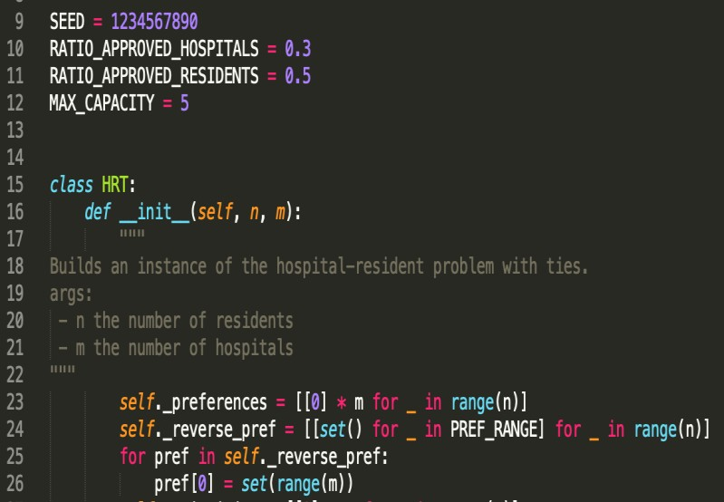
APPARIEMENT
SIIMOP Appariement Algorithme HRT

Slide 25

La meilleure solution possible pour chaque interne
Garantie qu’un RTS et qu’un interne qui souhaitent être ensemble le soient
Garantie pour un interne d’avoir un stage « préféré » si le RTS l’a classé avant les autres internes

Slide 26

Affectations en 3 vagues
Schéma d’ensemble
Internes
RTS
Vague 1
Affectations
Dépôt dossier
Etude des candidatures
SiiMOP
Appariement
Etudiants non affectés Postes non pourvus
Expression des voeux
Classement des internes
Affectations
RTS
Internes
SiiMOP
Appariement
Vague 2
Etudiants non affectés Postes non pourvus
Etude des candidatures
Dépôt dossier
Classement des internes
Expression des voeux
Vague 3
Auditions
individuelles
Affectation de l’ensemble des
étudiants

Slide 27
Campagne Appariement DJ 2020 : vague 1
Préouverture de la plateforme aux internes (phase de découverte) durant l’été
Ouverture officielle du 27 aout au 3 septembre
Vœux
L’expression des vœux a été rapide et sans difficulté
28 candidatures attendues à la clôture 2 internes jamais connectés
26 expressions de vœux non-conformes
Classements
Préouverture de la plateforme aux RTS (phase de découverte) durant l’été
Ouverture officielle du 3 septembre au 9 septembre (-> 15 septembre)
  Compliqué (nombreuses relances)
  125 classements attendus à la clôture 34 jamais connectés
91 non-conformes
SiiMOP Appariement
99% des étudiants affectés par l’algorithme
(17 étudiants non affectés sur 1572)
88,3% d’affectation sur un vœu 5 ♥
77,5% d’affectation sur un classement premier

Slide 28
Campagne Appariement DJ 2020 : vague 2
Ouverture officielle du 18 septembre au 21 septembre
Vœux
43 internes :
  2 internes jamais connectés
  9 expressions de vœux non-conformes
Classements
Ouverture officielle du 22 septembre au 25septembre
  7 classements en attentes
    5 non-conformes
    2 jamais connectés
SiiMOP Appariement
93% des étudiants sont affectés par l’algorithme
(4 étudiants non affectés sur 43)

Slide 29
Cours AO 2021
L. Galois et JC Bel

Slide 30
Rappel de la situation du Cours AO dans la formation des internes
Mars 2019 : 123 internes phase socle 2018 formés à l’occasion de 2 cours de 2 journées et demi
  Caractère obligatoire du cours (CFCOT)
  Évaluation des internes
  Succès incontesté
Été 2019 : loi Buzin interdisant la prise en charge de l’hospitalité pour les internes
  Pas de cours possible en 2020

Slide 31
Propositions du bureau AO TRAUMA France
Sondage via le CJO auprès des internes : > 80% de réponses positives à la prise en charge de l’hospitalité par les internes
Décision d’organiser un cours sous un nouveau format
  Perd son caractère obligatoire mais soutenu par le CFCOT
  Durée + courte 2j pour limiter le reste à charge pour les internes
  Axé sur la simulation et dossiers
Organisation du cours en 20121 : 4-8 octobre 2021

Slide 32
Modalités cours 2021
2 cours: semaine du 4 au 8 octobre
140 places (2x70) pour promotion socle 2020-2021
Demande engagement écrit des internes (du fait du caractère non obligatoire) : éviter la perte de places
En cas de reliquat de places : à offrir promo socle 2019-2020

Slide 33
Réforme du 2ème cycle
C . Garreau et P. Mansat
C . Garreau de Loubresse

Slide 34
R2C

Slide 35
R2C
Connaissances
  Rang A : Connaissances devant être maîtrisées en fin de 2ème cycle. Indispensables à tout médecin
  Rang B : connaissances plus approfondies, acquises en fin de 2e cycle pour être apte dès le premier jour de phase socle
  Rang C : éléments de spécialités, programme du 3ème cycle
Compétences
Parcours

Slide 36
Connaissances
Nouveaux outils docimologiques
  Key-Features Problems
  QROC
  QCM à zone
  QRU
  QRM one best answer
  LCA
  Test de Concordance de Script

Slide 37
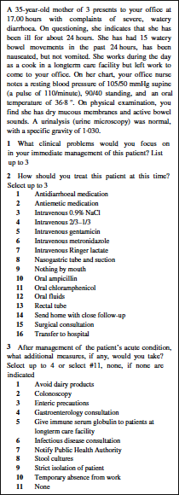
KFP
Vignette clinique courte (situation clinique de départ)
.
2 à 3 questions (= Key-features) :
Questions à réponses ouvertes (QROC) ;
“Short menu” : 15 à 25 options de réponses ;
“Long menu” : jusqu’à 500 options de réponses
Key-Features Problem
Groupe Pédagogique de la Conférence des Doyens Paris 2020
D’après
Page G. Acad Med 1995
Farmer E. Med Educ 2006

Slide 38
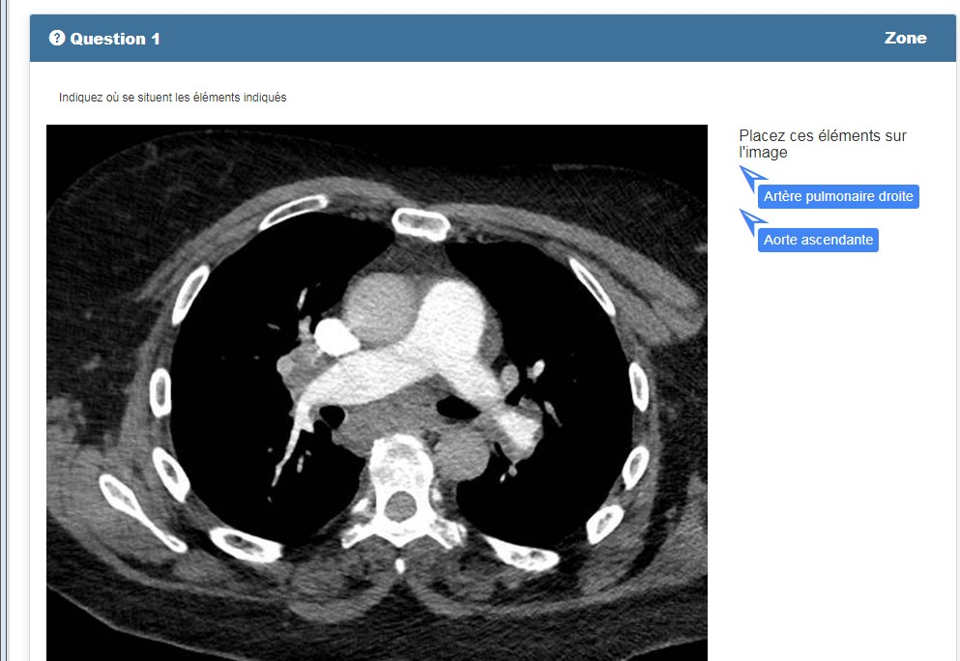
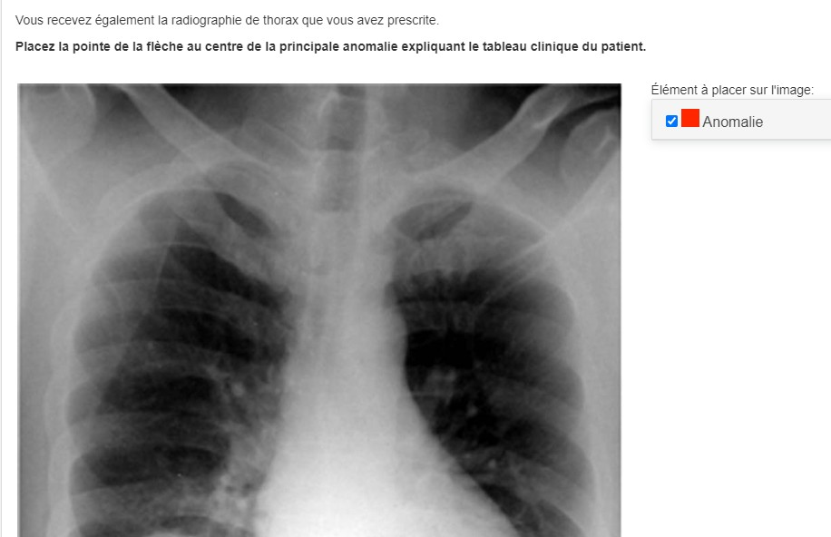
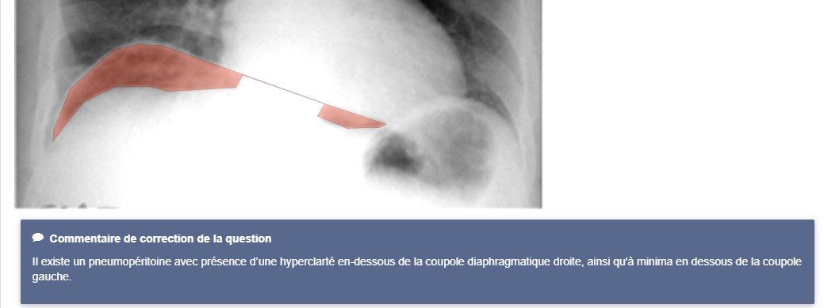
QCM à Zones

Slide 39

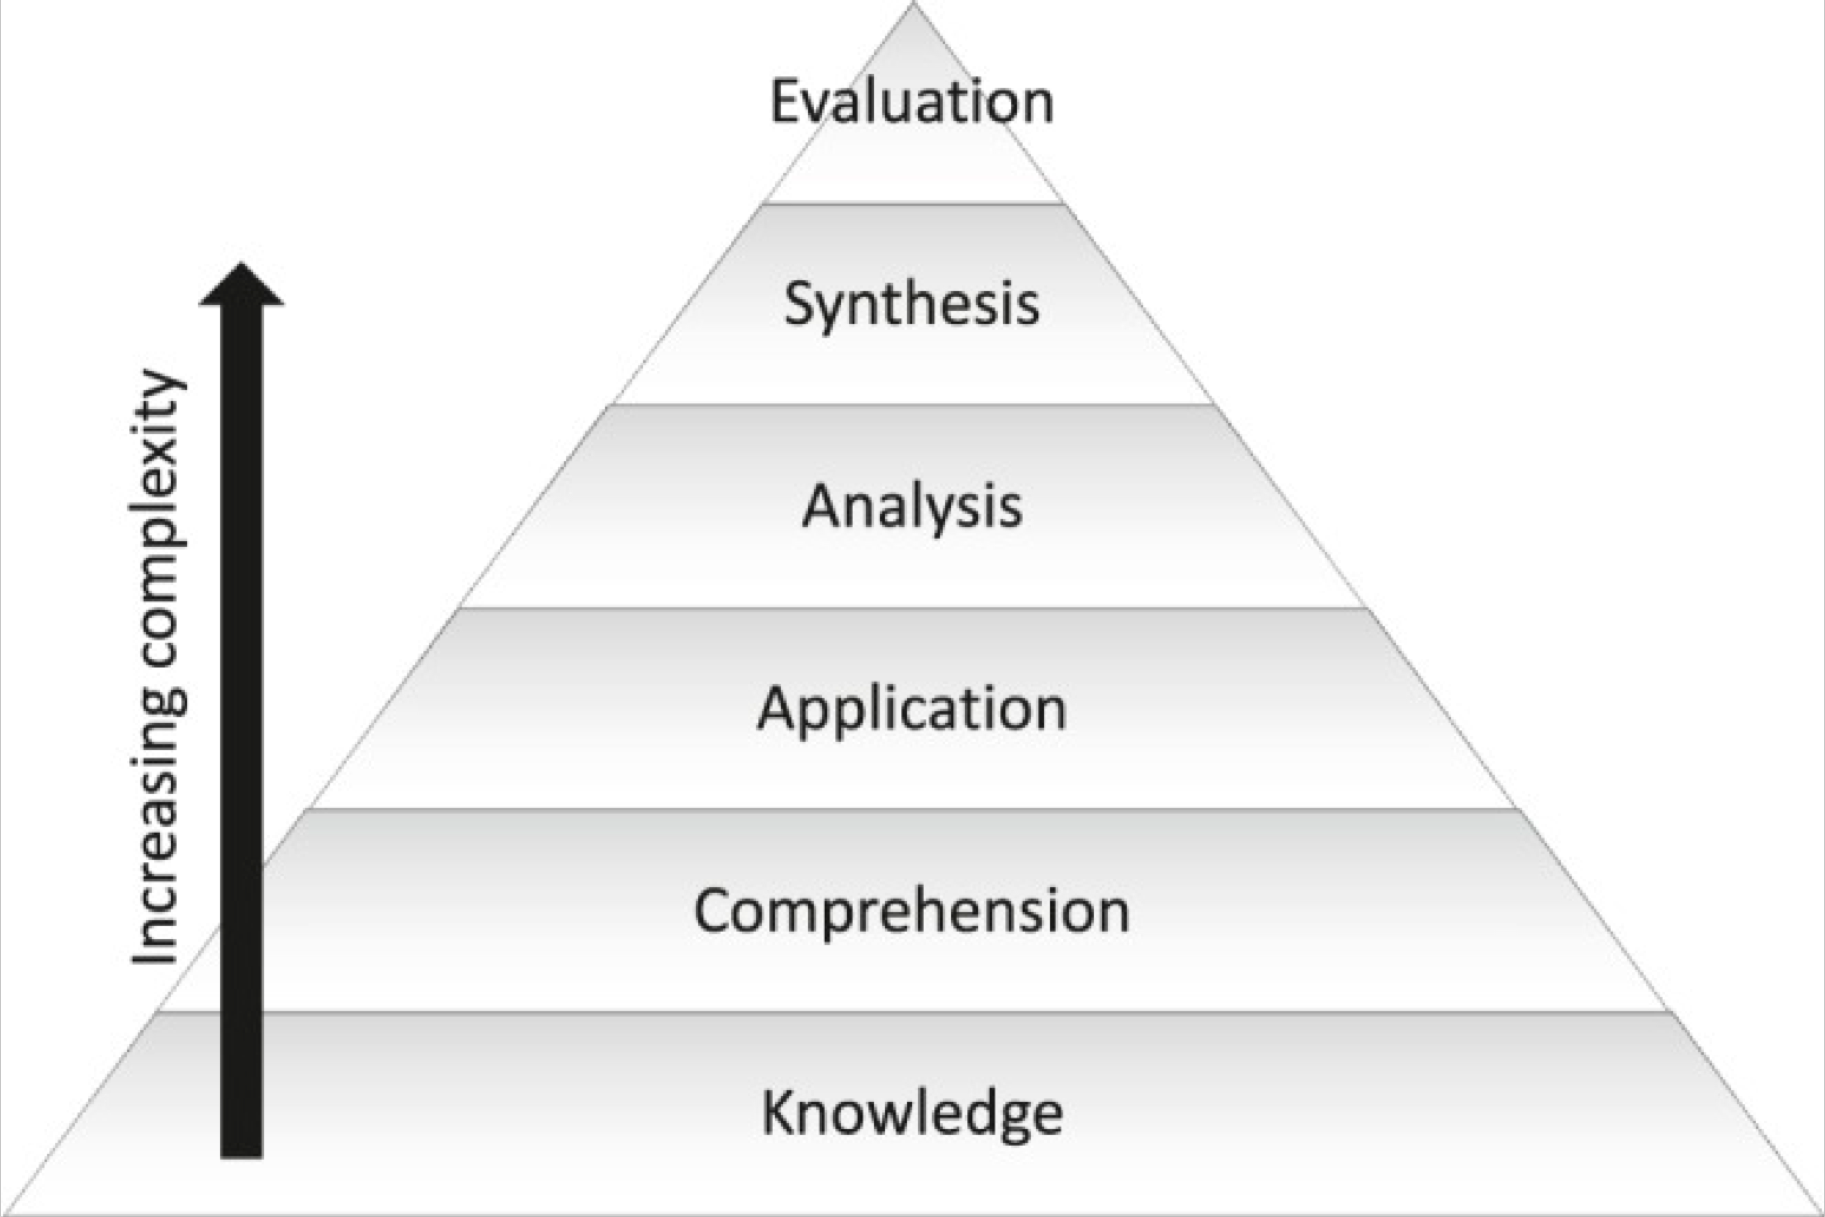


QCM « riche »
Level III
Level II
Level I
Anderson LW, Krathwohl DR. A taxonomy for learning, teaching, and assessing: a revision of Bloom’s taxonomy of educational objectives. New YorkNY: Longmans;2001

Slide 40
Test de Concordance de script
Mesurer un aspect particulier du raisonnement clinique :
  l’aptitude à interpréter des informations médicales dans un contexte d’incertitude.
Originalités :
  Comparaison des choix des étudiants à ceux d’un panel d’experts : plus leurs choix se rapprochent de ceux des experts, plus le raisonnement des étudiants est considéré comme performant
  Intègre la notion d’incertitude : recommandations non applicables à un cas particulier, etc…
Caractéristiques :
  Technique d’évaluation standardisée
  Format docimologiquement validé
  Repose sur des bases conceptuelles solides

Slide 41
TCS
Vous vous apprêtez à partir en voiture le matin en hiver. Il neige. Votre voiture est garée dans la rue. Elle ne démarre pas
Si vous pensiez : | Et qu’alors vous constatez : | L’impact de cette nouvelle information sur votre hypothèse est :
Que votre réservoir est vide | Vous avez roulé la veille avec le témoin du réservoir allumé | -2 -1 0 +1 +2
Que votre batterie est morte | Vous avez acheté votre voiture neuve il y a 4 ans | -2 -1 0 +1 +2
Que votre alternateur ne fonctionne pas | Rien ne s’allume au démarrage | -2 -1 0 +1 +2
-2: Totalement négatif 0 : Ni plus ni moins négatif +1 : Positif -1: Négatif +2 : Très positif
Vignette clinique courte
Hypothèses pertinentes
Pondération (ancrage)
Impact de chaque information supplémentaire sur chaque hypothèse
informations
supplémentaires pertinentes

Slide 42
Connaissances
Briques élémentaires : QROC, Zones à pointer (images/vidéo), QRU, QRM one best answer (3 à 5 propositions), TCS intégrés
Dossiers complexes :
  Dossiers progressifs
  avec combinaisons 2 à 8 « briques élémentaires »
Lecture Critique Article « modernisée » en 2021

Slide 43
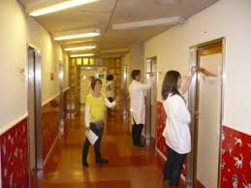
Compétences : ECOS
ECOS : Examen Clinique Objectif Structuré
  basé sur la simulation : évaluation standardisée
  comportement
  performances professionnelles
  10 stations 5 à 10 mn
  Scénarios cliniques avec questions associées
  Stations avec patients standardisés
  Fiche consigne à l’étudiant
  Evaluation : exécution , communication, aspects éthiques et relationnels.

Slide 44
Situations de Départ (356)
65 déformation rachidienne
66 apparition d'une difficulté à la marche
67 douleurs articulaires
68 boiterie
69 claudication intermittente d'un membre
70 déformation articulaire
71 douleur d'un membre (supérieur ou inférieur)
72 douleur du rachis (cervical, dorsal ou lombaire)
73 douleur, brûlure, crampes et paresthésies
74 faiblesse musculaire
75 instabilité du genou
II. Données paracliniques
178 demande/prescription raisonnée et choix d'un examen diagnostique
179 réaction inflammatoire sur pièce opératoire /biopsie
180 interprétation d'un compte rendu d'anatomopathologie
N° I. Symptômes et signes cliniques
1 constipation
2 diarrhée
3 distension abdominale
4 douleur abdominale
5 douleur anale
6 hépatomégalie
7 incontinence fécale
8 masse abdominale
9 masse/tuméfaction pariétale
10 méléna/rectorragie
…
III. Prise en charge aiguë et chronique
239 explication pré-opératoire et recueil de consentement d'un geste invasif diagnostique ou thérapeutique
IV. Prévention
V. Situations diverses

Slide 45
Attendus d’apprentissage
Pour une Situation de Départ donnée
  Définir les attendus d’apprentissage
    Dans la famille « symptômes et signes cliniques »
      Exemple :
        SD : Douleurs articulaires
        Attendus d’apprentissage : Expliquer au patient les hypothèses étiologiques et les explorations nécessaires
    Dans la famille « données paracliniques »
    Dans la famille « prise en charge » etc.

Slide 46

Articulation connaissances-compétences
Être clinicien
Compétences à identifier pour chaque attendus d’apprentissage
Exemple : SD = Douleurs articulaires
Attendus apprentissage : Expliquer au patient les hypothèses étiologiques et les explorations nécessaires
Domaine : Entretien/interrogatoire - Annonce
Compétence générique : Communicateur
Responsable sur le plan éthique et déontologique
Être
communicateur
Evaluation par compétence
Scientifique
Acteur de Santé Publique
Coopérateur
Réflexif

Slide 47
Situation de départ n°67 - S67 : "Douleurs articulaires"
Auteurs
Relecteurs
Items de connaissance en rapport | Arthrose (129), Infections ostéo articulaires (IOA) de l'enfant et de l'adulte (156), Connaître les principaux types de vascularite systémique, les organes cibles, les outils diagnostiques et les moyens thérapeutiques(193), Lupus systémique. Syndrome des anti-phospholipides (SAPL) (194), Artérite à cellules géantes (195), polyarthrite rhumatoïde (196), Spondyloarthrite (197), Arthropathie microcristalline (198), Syndrome douloureux régional complexe (ex algodystrophie) (199), Douleur et épanchement articulaire. Arthrite d'évolution récente (200)
Items de connaissance reliés, non traités ici | Rachialgies (94), Douleurs lombaires aiguës chez l'enfant et chez l'adulte (270), Lésions péri-articulaires et ligamentaires du genou, de la cheville et de l'épaule (361)
Attendu d'apprentissage dans la famille "Symptômes et signes cliniques" | Domaines | Compétence générique
Organiser son raisonnement et hiérarchiser les hypothèses diagnostiques | Stratégie pertinente | Réflexif
Expliquer au patient les hypothèses étiologiques et les explorations nécessaires | Entretien/interrogatoire - Annonce | Communicateur
Prescrire de manière raisonnée les explorations biologiques adaptées | Stratégie pertinente | Clinicien
Echanger avec les différents intervenants (soignants - médecins) pour la réalisation des explorations diagnostiques et thérapeutiques | Communication interprofessionnelle | Coopérateur
Argumenter et justifier les explorations d'imagerie adaptées | Iconographie - Stratégie pertinente | Acteur de santé publique
Attendu d'apprentissage spécifique "de la situation abordée (ici S67) " | Domaines | Compétence générique
Rechercher les signes d'interrogatoire et les signes cliniques (rhumatologiques, extra-rhumatologique et généraux) pour orienter l'enquête étiologique | Entretien/interrogatoire - examen clinique | Clinicien
Différencier le caractère aigu, subaigu ou chronique de la douleur | Entretien/interrogatoire - examen clinique | Clinicien
Différencier une atteinte mono, oligo ou polyarticulaire | Entretien/interrogatoire - examen clinique | Clinicien
Différencier les douleurs articulaires mécaniques et inflammatoires | Entretien/interrogatoire - examen clinique | Clinicien
Rechercher des éléments de gravité généraux et/ou fonctionnel | Entretien/interrogatoire - examen clinique | Clinicien
Réaliser l'examen rhumatologique d'une articulation douloureuse et identifier un épanchement articulaire | Examen clinique | Clinicien
Expliquer au patient les principes et les risques d'une ponction articulaire | Annonce | Communicateur
Interpréter les résultats d'analyse du liquide articulaire | Synthèse des résultats d'examen | Clinicien
Prendre en charge la douleur | Stratégie pertinente | Clinicien
Prendre en charge les conséquences fonctionnelles | Education/prévention | Clinicien
Reconnaitre les principaux éléments d'orientation radiologique sur des clichés radiologiques | Iconographie | Clinicien
attendu d'apprentissage spécifique "Valorisation du stage " |  | Compétence générique
Poser l'indication d'une infiltration articulaire |  | Clinicien
Réaliser une ponction de genou |  | Clinicien
Réaliser une infiltration articulaire |  | Clinicien
Expliquer au patient les principes et risques d'une infiltration articulaire |  | Communicateur
Evaluer le retentissement professionnel et social des douleurs articulaires |  | Acteur de santé publique

Slide 48
Calendrier
Pour les étudiants DFASM1 septembre 2020
  Docimologie moderne sauf TCS
  Nouveau programme
  Certificat de Compétences Cliniques (CCC) par ECOS Facultaires en 2023
  ECNi Juin 2023

Slide 49
Calendrier R2C
Pour les étudiants de DFASM1 septembre 2021
  Docimologie moderne complète (TCS, LCA modernisée)
  ECOS annuelles facultaires (validation 2ème cycle)
  ECOS Nationales en Mai 2024
Répartition :
  « Épreuve dématérialisée nationale » : EDN (connaissances) 50%, Septembre 2023
  ECOS Nationale 40%, Mai 2024
  Parcours 10%
Vœux en Juin 2024
Choix définitif en juillet
Affectation en septembre avec période d’immersion
Prise de fonction 3ème cycle au 1er octobre

Slide 50
Objectifs R2C pour CFCOT
Groupes experts nationaux TCS
Groupes experts nationaux Situations de Départ/ECOS
Révision du livre du Collège
  rédaction de fiches synthétiques
  Diminution des connaissances de rang A
Aide méthodologique à la docimologie R2C
Conf des doyens : « Engagement des CCA – HU +++ »

Slide 51
Examen du DESC et DES
F. Gouin

Slide 52
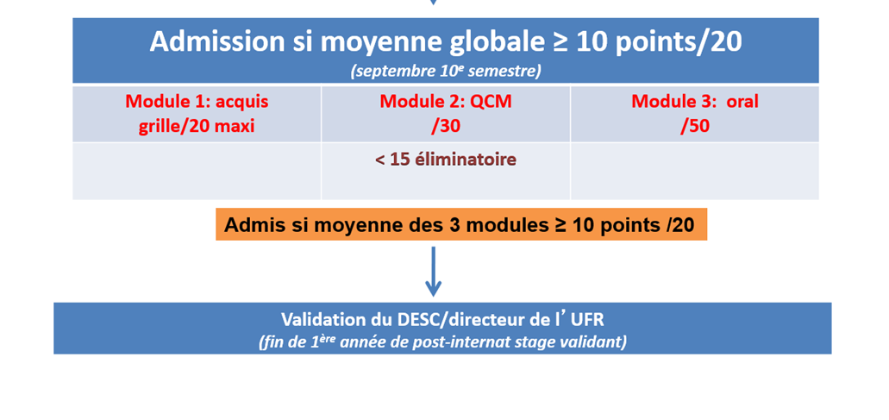
Examen du DESC et DES
Bilan épreuve QCS 2020
Rappel règles CFCOT :
- 10/20 pour passer les oraux
- le bénéfice de l’écrit reste acquis
- note final moyennée avec les 2 autres modules
Innovation appliquée à la dernière génération pleine de DESC
  Examen dématérialisé Sides-NG

Slide 53
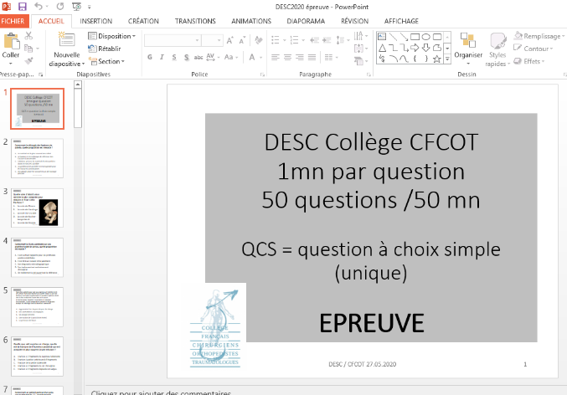
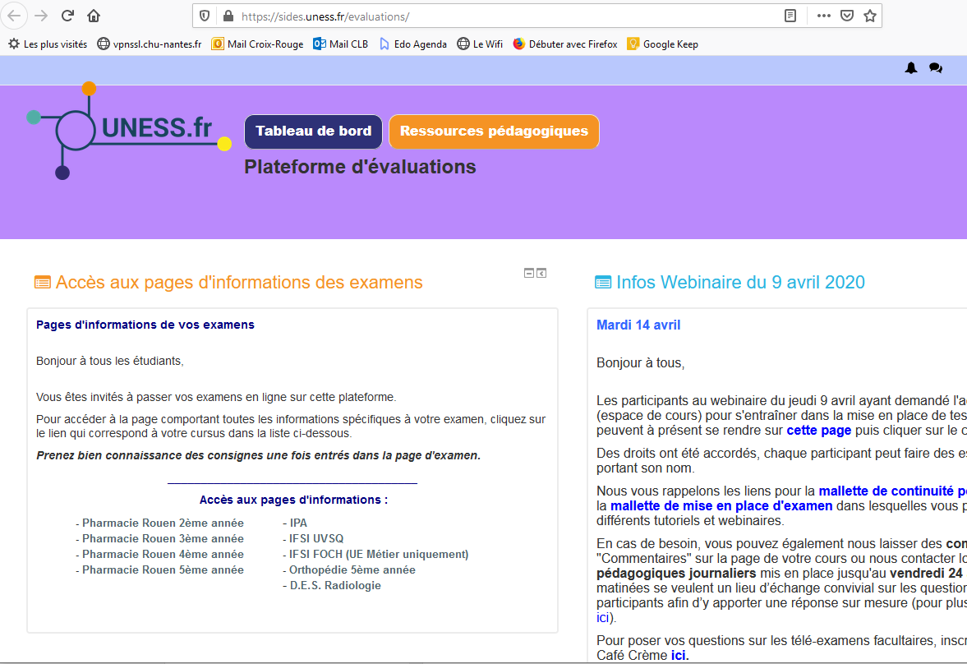
Examen du DESC et DES
Bilan épreuve QCS 2020
Tous les CHU (Métropole + Antilles-Guyane + La Réunion + Tahiti)
160 candidats
  149 sur Sides
  11 en ppt présentiels

Slide 54


Examen du DESC et DES
Bilan épreuve QCS 2020
Tous les CHU (Métropole + Antilles-Guyane + La Réunion + Tahiti)
160 candidats
  149 sur Sides
  11 en ppt présentiels
Peu de problèmes techniques (connexions individuelles / fac)
Moyenne ; 13,54 [6,8-17,6] (13,56 en 2019)
6 candidats < 10/20 (3,8%) dont 3 candidats à 9,6/10
Identification des internes candidats
Contrôle des fraudes

Slide 55
Examen du DESC et DES
Base de QCS Orthopédie-Traumatologie
Base CFCOT
  M Sup 65
  M Inf 86
  Rachis 57
  Pédiatrie 42
  Fond/Trans 83
  Total : 333
2020 : mise à niveau QCS plateforme Sides NG
  107 nouveaux QCS
  5 séances / CT
  hyperspécialité
Campagne de collecte 2021 débutera en Décembre 2020

Slide 56
Examen du DESC et DES / 2021
Retardataires DESC et 1 ère promotion DES R3C
19 mai 2021 / 18 h
Modalités idem (50 QCS)
(rappel ; thèse doit être passée fin phase 2)
DES = Commission locale qui organise (sub-division)
DESC = Coordonnateur inter-régional
Les directives pour l’organisation seront transmises à l’issu du prochain bureau du CFCOT (14 décembre) mais dés aujourd’hui :
Identifier pour chaque sub-division les internes concernés
Transmettre la date aux internes concernés

Slide 57
Examen du DESC et DES
Re
Remerciements à tous les membres de la commission contrôle de connaissance du Collège ;
Ph. Adams, C. Bronfen, L. Galois, P. Jouffroy, C. Garreau de Loubresse, F. Loubignac, L. Obert, A. Poichotte
tous les coordonnateurs
Myriam Rachdi

Slide 58
Plateforme
A. Poichotte

Slide 59
Evolution des topos
Pour mémoire, 2019 :
- Niveau 1 : 228
- Niveau 2 : 47
- Niveau 3 : 0
Pas d’effet Covid pour la production des topos sonorisés !!
Pourtant les docteurs juniors seront là dans un an.

Slide 60
Utilisation - Suivi
Toujours très variable d’une ville à l’autre
Les internes semblent plus aller consulter les topos sonorisés
  MAIS : suivi de l’assiduité problématique (fiabilité, ergonomie)
Rôle des coordonnateurs DES / Universités :
  Certaines universités effectuent un bon suivi SIDES, ayant permis les validations informatiques en octobre 2020
  D’autres interdisent l’utilisation de SIDES-NG et imposent les validations « papier »
  Aucune règle uniformisée en Farnce
Campagne information ? Rôle du CNCEM ?

Slide 61
Problèmes administratifs, toujours…
Fichier IMOtEP : s’améliore par rapport à l’an dernier.
  Rappeler aux internes de vérifier auprès des scolarités leur inscription à la plateforme ET dans un stage, dès le début du semestre
  Les coordonnateurs doivent vérifier l’inscription des services validants de leur subdivision sur SIDES-NG

Slide 62
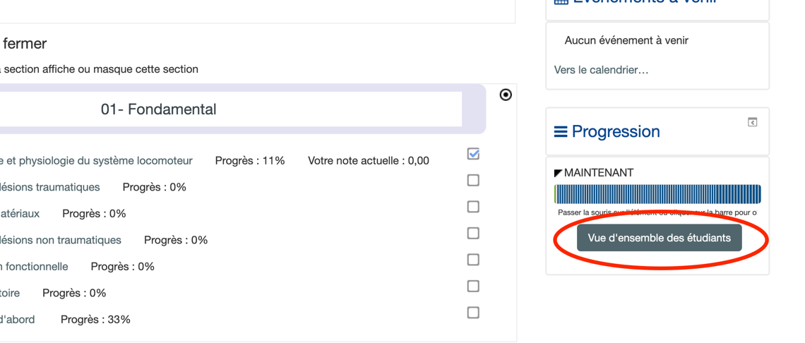
Suivi des internes

Slide 63
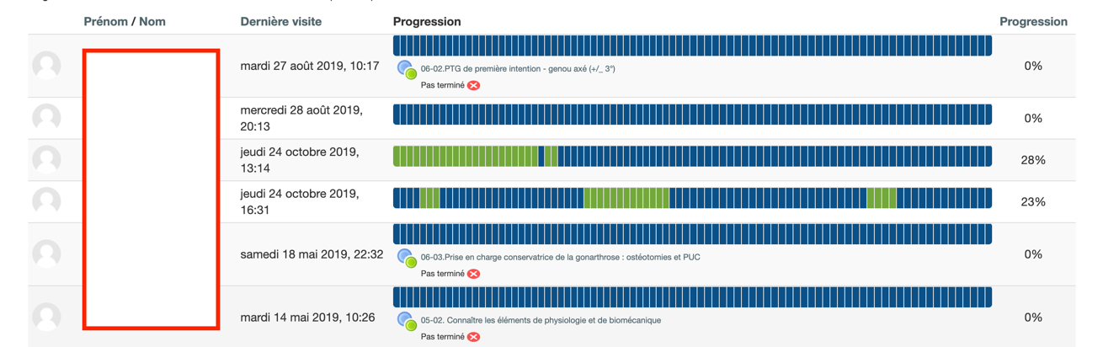
Suivi des internes
MAIS :
Limites de fiabilité : l’interne peut « valider » un topo sans même l’ouvrir ! > aller sur sa fiche personnelle
Pour avoir 100 %, il faut remplir les « feedbacks »

Slide 64

Evaluation des internes : il existe des guides

Slide 65
Portfolio : il arrive !!
Démonstration officielle le 20 novembre à la réunion CNCEM / UNESS
Nouveau logiciel de saisie des actes (sur smartphone) en version beta. Il nous reste à finaliser la liste des actes « utiles » (plus de 4000 actes en orthopédie…)

Slide 66

Rapport financier
Rapport financier
florian Cueff

Slide 67
Bilan comptable du 1er octobre 2019 au 30 septembre 2020
CC=129759,49 €
Ep = 69907,49 €
Richesse totale
199666,98 €

Slide 68
ÉPARGNE
Somme tampon équivalent au bilan du compte courant
Livret A = 64558,00 €
Compte épargne = 5349,49 €

Slide 69
Le CFCOT a-t-il assez d’argent pour couvrir ses dépenses ?
Solde au 30 09 2019 = 80441,29€
+ 49348,2
Solde au 30 09 2020 = 129789,49 €
😀
Recettes = 64441,04 €
Dépenses = 15092,84 €
Solde = 49348,2 €

Slide 70
RECETTES
Cotisations
= 45430€
Droits d’auteur (Ellipses)
Don P Mansat
= 14350,36€
1 more thing (regul SOFCOT)
= 4443,68 €
Commission actualisation adm.
= 217 €
Total = 64441,04 €
DÉPENSES
Secrétariat
= 2317,54€
Agence Havas (transports)
= 6585,90€
Frais Bureau du collège
= 3626,58€
Frais bancaires
= 750€
Examen contrôle des connaissances
= 1258,28€
Divers
= 554,54€
Total = 15092,84€

Slide 71
- Bilan positif
- Diminution des dépenses en 2020

Slide 72
Approbation des comptes du Collège
jeudi 5 novembre 2020

Slide 73
Total des réponses
218
Vote électronique
Date de création: lundi 26 octobre 2020

Slide 74
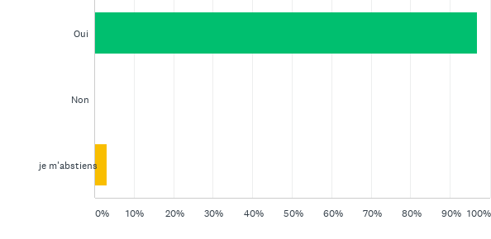
Q1: Approuvez-vous les comptes du Collège arrêtés au 30/09/2020 ?

Slide 75
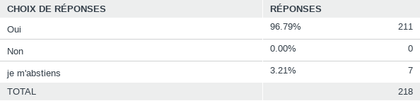
Q1: Approuvez-vous les comptes du Collège arrêtés au 30/09/2020 ?
Réponses obtenues : 218 Question(s) ignorée(s) : 0

Slide 76
Examen du Collège
Laurent Obert

Slide 77
Examen du Collège
Pourquoi devenir membre du collège ?
- Pour devenir membre formateur ET travailler dans un centre formateur
en orthopédie mais aussi en chirurgie de la main
… et AVOIR DES INTERNES
Comment devenir membre du collège ?
- En passant l’examen du collège
Comment passer l’examen du collège ?
- En allant sur le site du collège pour connaitre les prérequis

Slide 78
Examen du Collège
Oui mais en 1 mot, c’est quoi les prérequis ?
Un article en 1,2,3 ou en dernier, 1 CV et les titres et travaux avec justificatifs
Oui mais comment savoir si on a les prérequis ?
Lire la grille de notation :
si le CV > 20/40 :
- pas de nécessité d’aller à l’oral : on est membre
si le CV < 20/40 :
- attendre un peu pour muscler son CV
OU aller à l’oral

Slide 79
Examen du Collège
Si on va à l’oral ?
C’est parce qu’ on n’a pas assez de points au CV
ou
Parce qu’on veut être lauréat du collège
Si on va à l’oral comment ca se passe ? ?
30mn / 3 dossiers :
1 long préparé dans sa spécialité
2 cours non préparés dont 1 de pédiatrie

Slide 80
Examen du Collège
En 2019 : Jury 5 juin :
J Tonetti, S Putman, O Gilles, L Hubert, P Gicquel
Parité … ?
81 (+ 4 retardataires ) candidats ont postulé
75 notés et reçus sur CV (anciens CCA ou Assistant)
6 candidats convoqués à l’examen oral
1 collé
En 2020 : jury reporté au 5 octobre
JC Le Huec, S Facca, T Lascar, P Thoreux, R Gouron
99 candidats ont postulé
(dossiers acceptés jusque mi septembre )
93 notés et reçus sur CV
6 candidats convoqués à l’examen oral
5 présents
1 collé

Slide 81
Remises des diplômes

Slide 82
Questions diverses

